Slide 1
«Тренируем эмоции» игра на развитие эмоционально-волевой сферы
Подготовила воспитатель
Бабаева О.А.

Slide 2
Цель: понимание эмоций других, умение выражать собственные эмоции и чувства.
Задача игры:
упражнять детей в умении понимать эмоции сверстников, взрослых, сказочных персонажей, выражать собственные эмоции и чувства социально приемлемым способом.

Slide 3
К положительным эмоциям принадлежат:
восторг,
радость,
уверенность,
симпатия,
любовь,
нежность,
блаженство,
удовольствие.
К негативным эмоциям принадлежат:
злорадство,
месть,
горе,
тревога,
тоска,
страх,
отчаянье,
гнев.
Нейтральными можно назвать:
любопытство,
изумление,
безразличие.

Slide 4
?
Как выражаются эмоции человека? (пластикой, мимикой)
При помощи чего выражаются эмоции? (поза, жест, мимика)

Slide 5
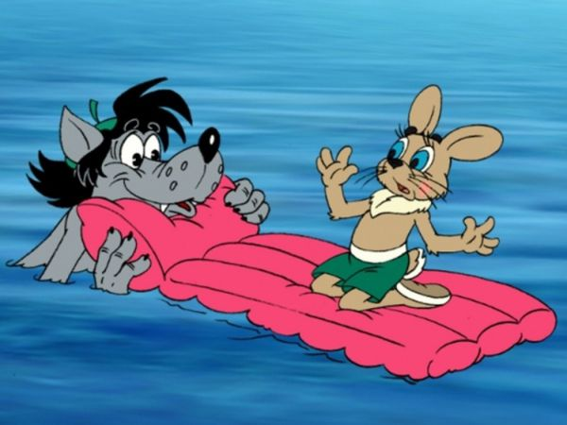
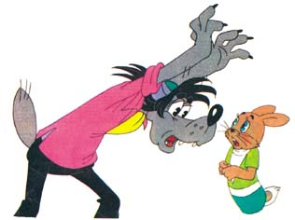
ИСПУГ (СТРАХ): Покажите, как испугался заяц, который увидел волка .

Slide 6
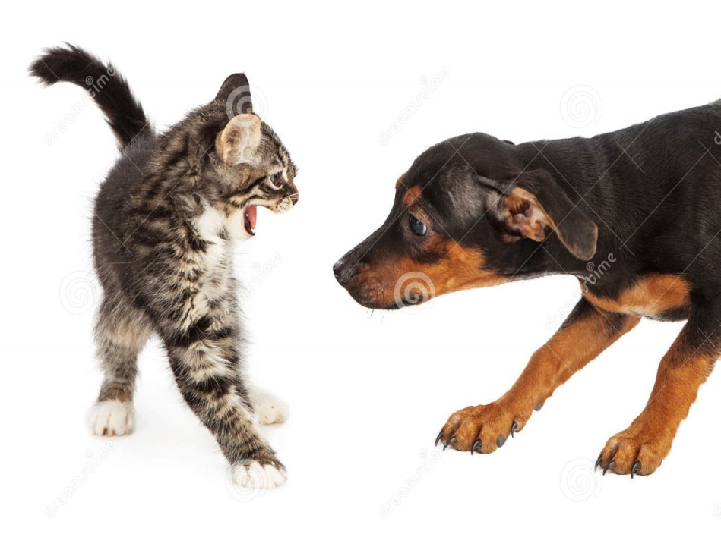
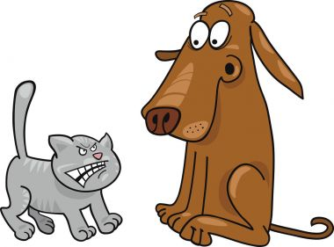
ИСПУГ (СТРАХ): Покажите, как испугался котенок, на которого лает собака.

Slide 7
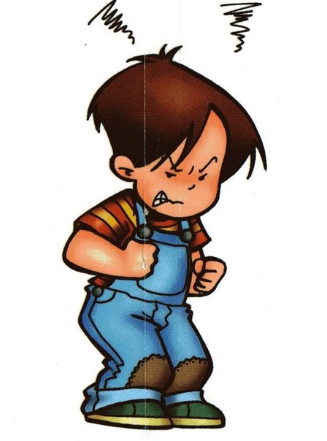
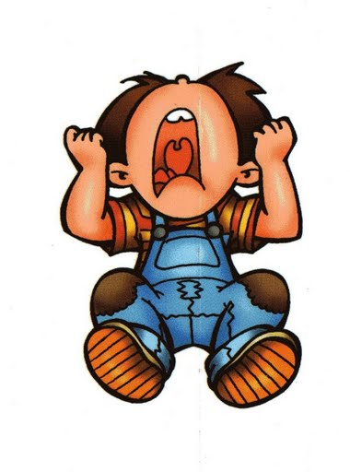
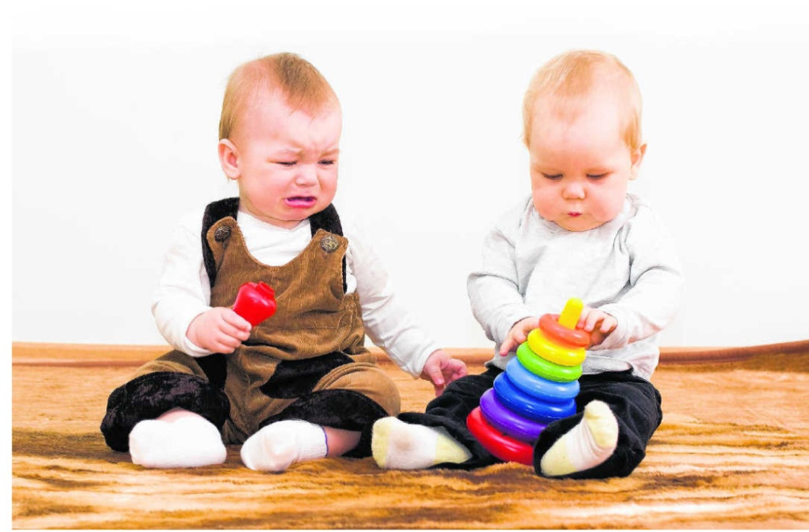
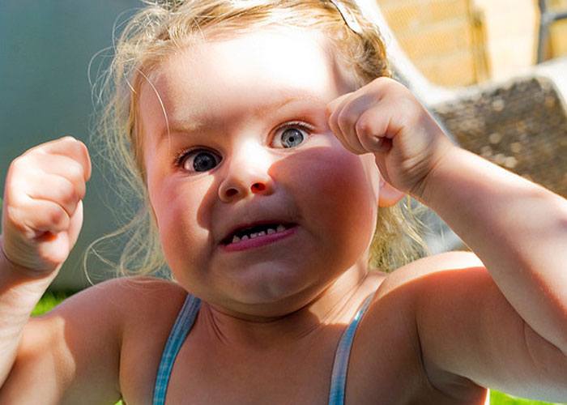
ГНЕВ (ЗЛОСТЬ) Покажи, как рассердился ребенок, у которого отобрали игрушку

Slide 8
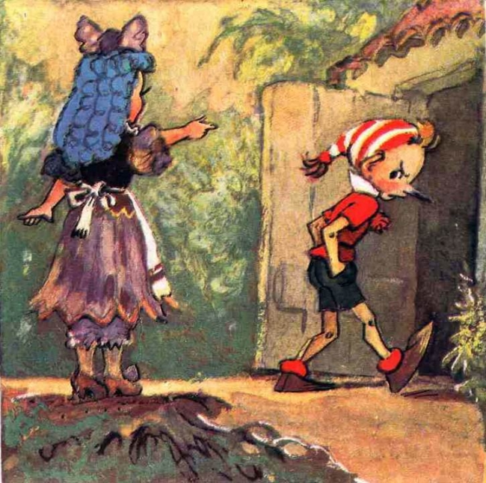
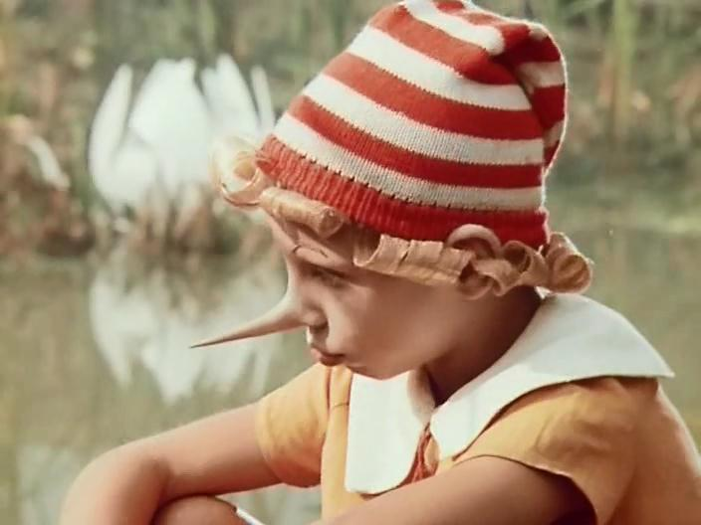
Покажи, как рассердился Буратино, когда его наказала Мальвина

Slide 9
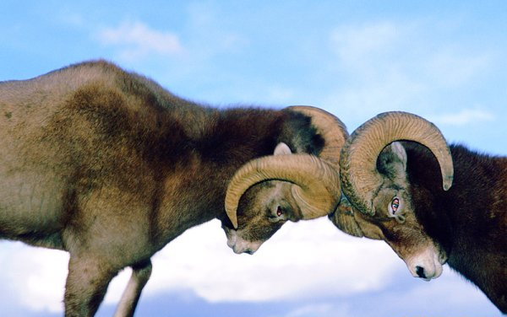
ГНЕВ (УПРЯМСТВО) Покажи, как рассердились два барана на мосту.

Slide 10
РАДОСТЬ Улыбнись, пожалуйста, как солнышко.

Slide 11
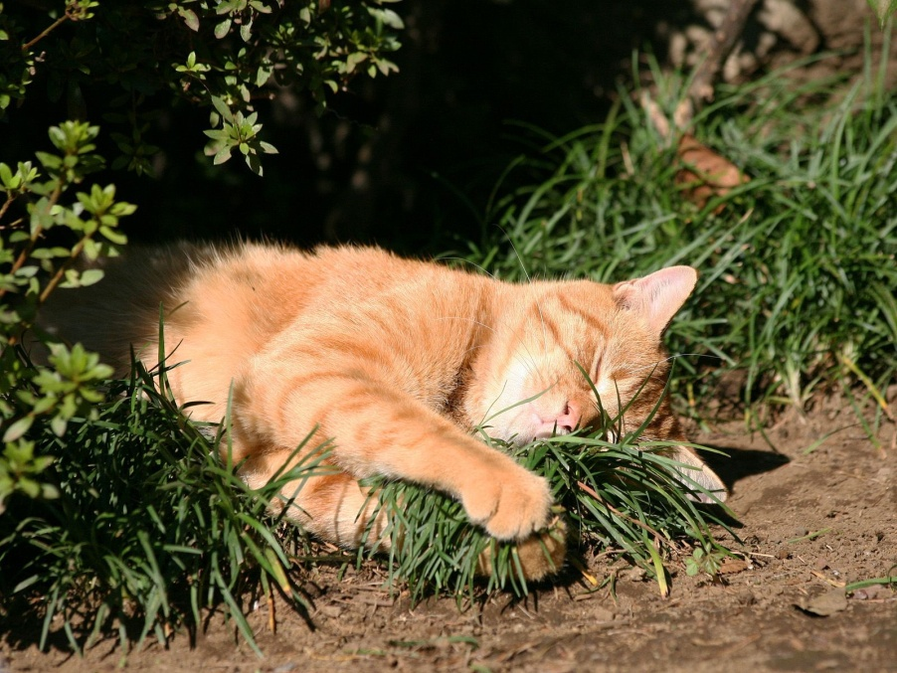
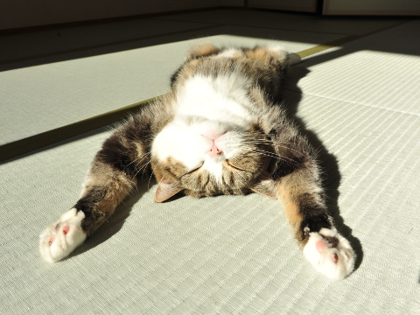
РАДОСТЬ Улыбнись, пожалуйста, как кот, греющийся на солнышке.

Slide 12
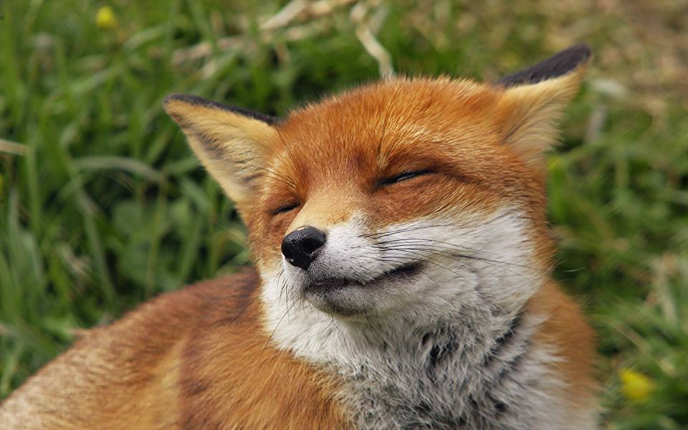
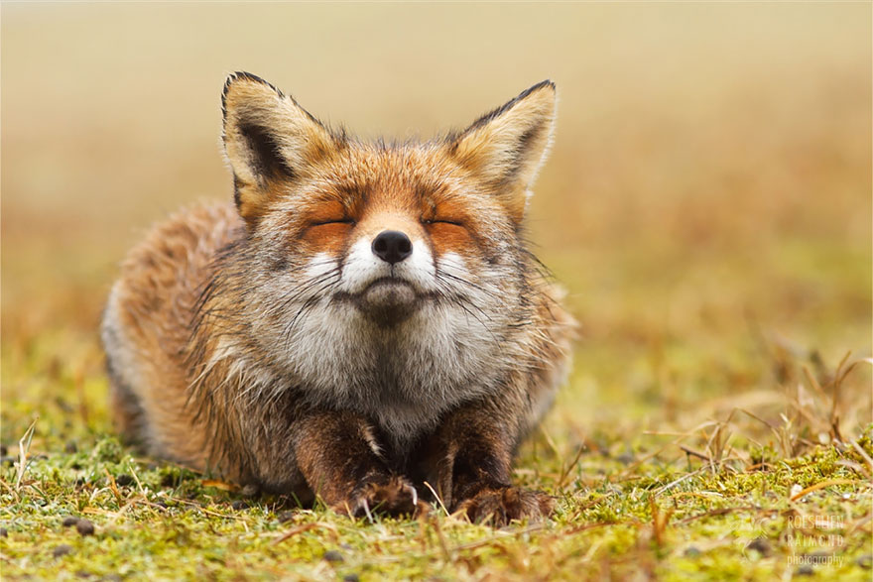
РАДОСТЬ Улыбнись, пожалуйста, как хитрая лиса.

Slide 13
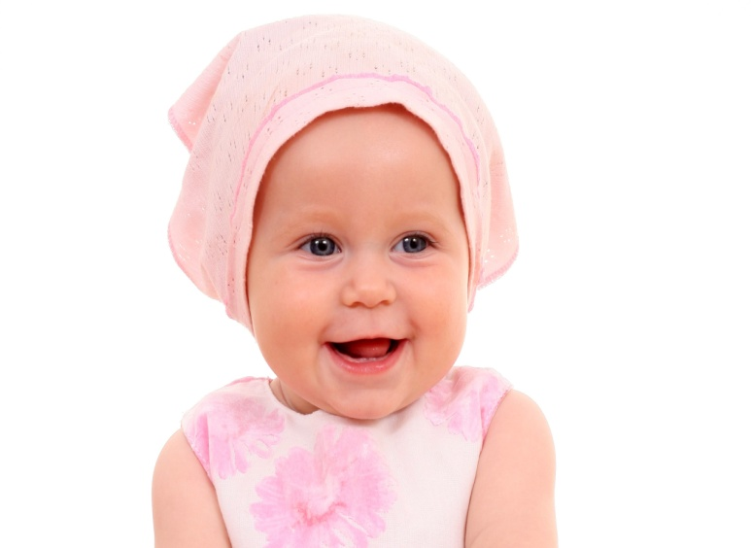
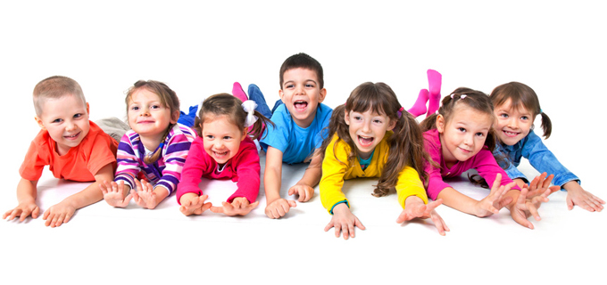
РАДОСТЬ (УДОВОЛЬСТВИЕ) Улыбнись, как, довольный ребенок.

Slide 14
РАДОСТЬ Улыбнись, пожалуйста, как счастливая мама.

Slide 15
Игра «Изобрази эмоцию»
Настроение меняется раз, настроение меняется два, настроение меняется три, эмоцию гнева мне покажи и на месте замри.
Настроение меняется раз, настроение меняется два, настроение меняется три, эмоцию испуга мне покажи и на месте замри.
Настроение меняется раз, настроение меняется два, настроение меняется три, эмоцию радости мне покажи и на месте замри.

Slide 16
В данной игре могут использоваться разные варианты эмоций. Спасибо за внимание!

